Slide 1
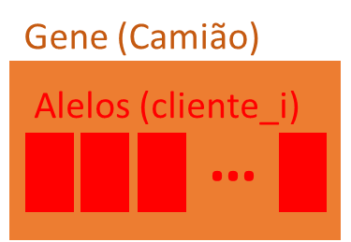
Cromossoma (Depósito)
Gene (Camião)
Alelos (cliente_i)
…
…
0
# Clientes
0
# Camiões

Slide 2
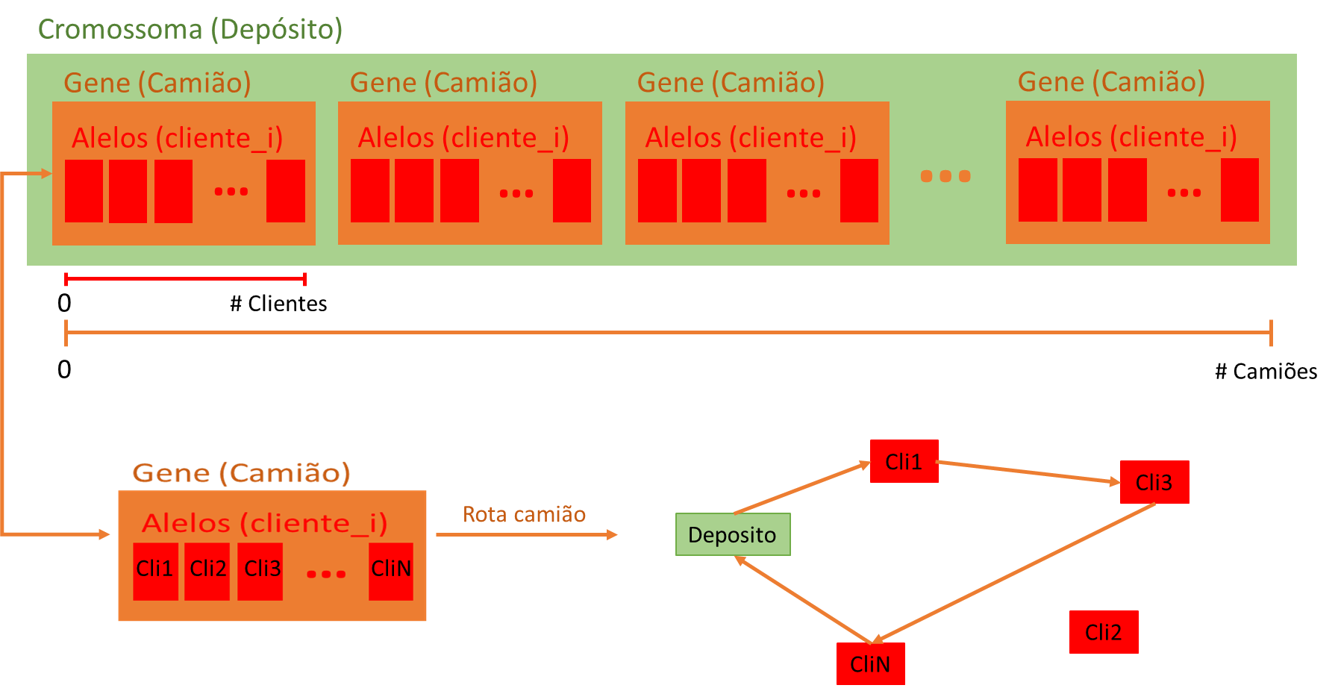

Slide 3
Cromossoma (Depósito)
Gene (Camião)
Alelos (cliente_i)
…
…
0
# Clientes
0
# Camiões
1 3 12
Cli-1
Limpeza variáveis folga
[13, #cli*#camiões]
Rota camião i
Cli-3
alelos
1 23 3 15 24 … 12
Deposito
Cli-7
Cli-2
Cli-12
Cli-5

Slide 4
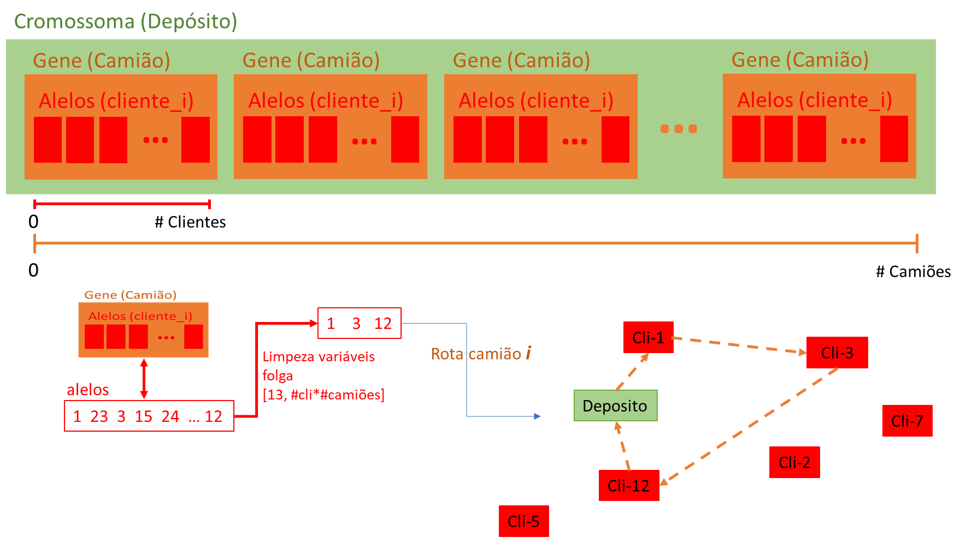
Genoma
Cromossoma (Depósito 1)
Cromossoma (Depósito 2)
Cromossoma (Depósito 2)
Cromossoma (Depósito N)
0
# Depósitos

Slide 5
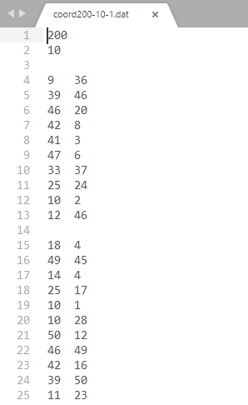
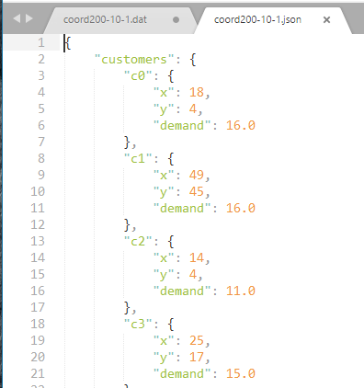
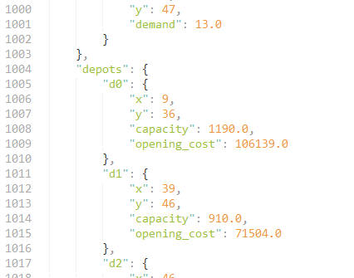
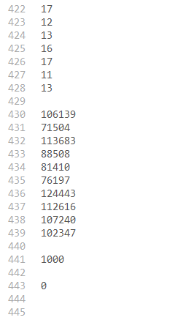
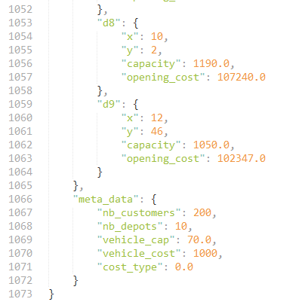
…
…
…
Formato txt original
Formato json final

Slide 6
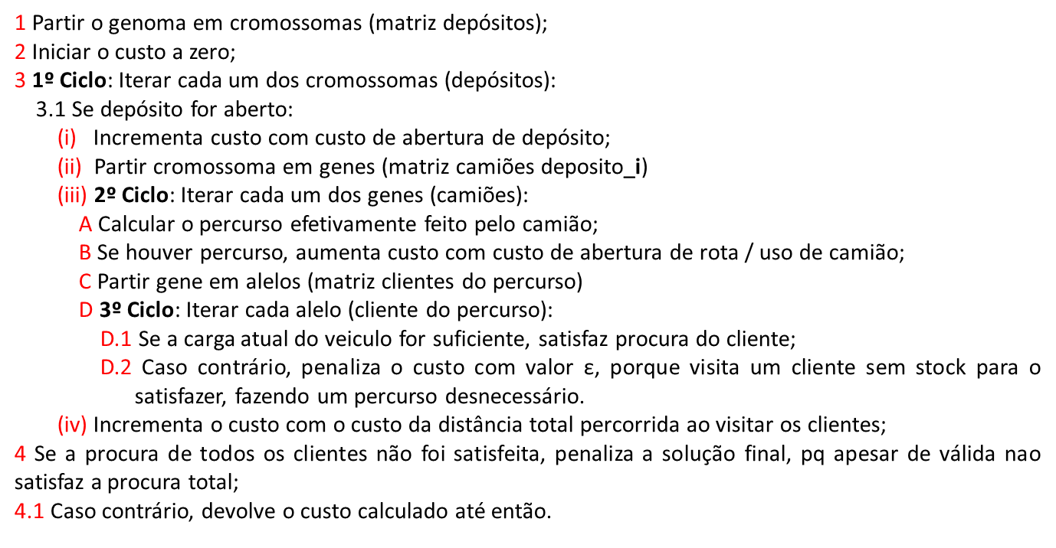
1 Partir o genoma em cromossomas (matriz depósitos);
2 Iniciar o custo a zero;
3 1º Ciclo: Iterar cada um dos cromossomas (depósitos):
3.1 Se depósito for aberto:
(i) Incrementa custo com custo de abertura de depósito;
(ii) Partir cromossoma em genes (matriz camiões deposito_i)
(iii) 2º Ciclo: Iterar cada um dos genes (camiões):
A Calcular o percurso efetivamente feito pelo camião;
B Se houver percurso, aumenta custo com custo de abertura de rota / uso de camião;
C Partir gene em alelos (matriz clientes do percurso)
D 3º Ciclo: Iterar cada alelo (cliente do percurso):
D.1 Se a carga atual do veiculo for suficiente, satisfaz procura do cliente;
D.2 Caso contrário, penaliza o custo com valor ε, porque visita um cliente sem stock para o satisfazer, fazendo um percurso desnecessário.
(iv) Incrementa o custo com o custo da distância total percorrida ao visitar os clientes;
4 Se a procura de todos os clientes não foi satisfeita, penaliza a solução final, pq apesar de válida nao satisfaz a procura total;
4.1 Caso contrário, devolve o custo calculado até então.

Slide 7
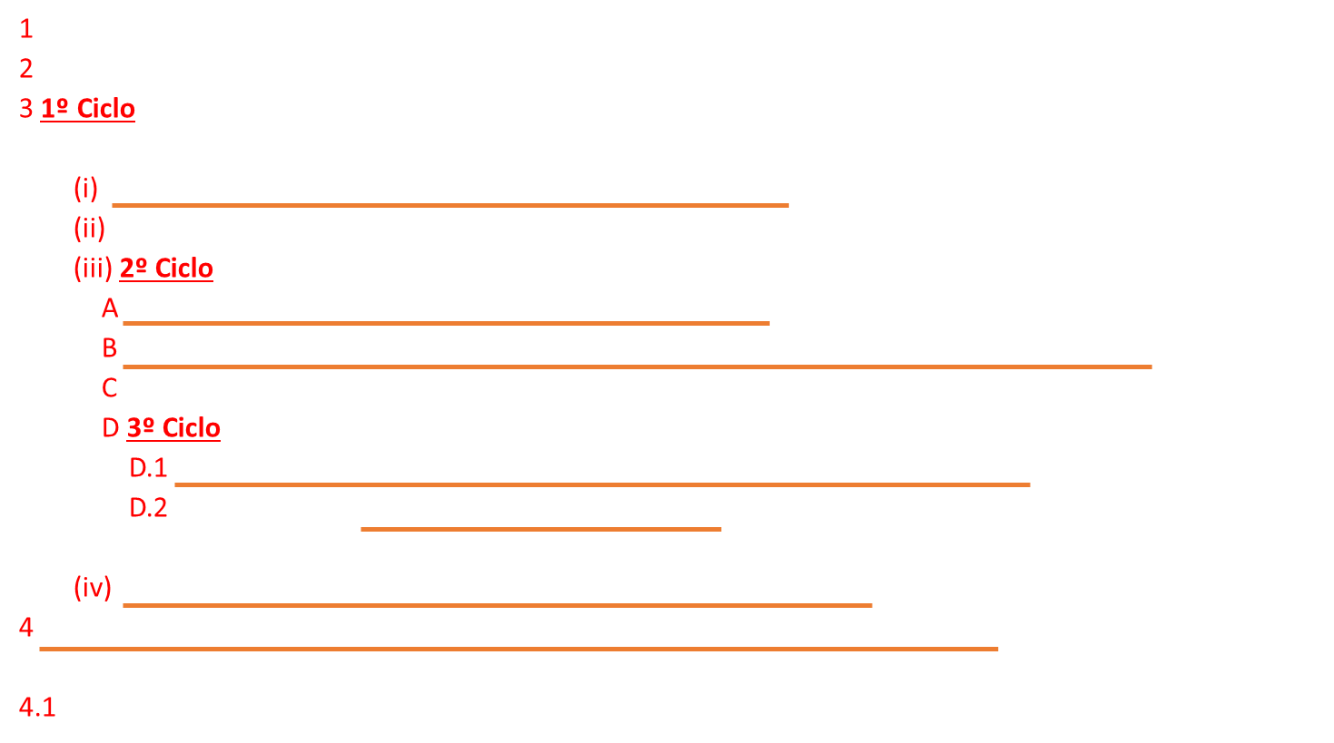
1 Partir o genoma em cromossomas (matriz depósitos);
2 Iniciar o custo a zero;
3 1º Ciclo: Iterar cada um dos cromossomas (depósitos):
3.1 Se depósito for aberto:
(i) Incrementa custo com custo de abertura de depósito;
(ii) Partir cromossoma em genes (matriz camiões deposito_i)
(iii) 2º Ciclo: Iterar cada um dos genes (camiões):
A Calcular o percurso efetivamente feito pelo camião;
B Se houver percurso, aumenta custo com custo de abertura de rota / uso de camião;
C Partir gene em alelos (matriz clientes do percurso)
D 3º Ciclo: Iterar cada alelo (cliente do percurso):
D.1 Se a carga atual do veiculo for suficiente, satisfaz procura do cliente;
D.2 Caso contrário, penaliza o custo com valor ε, porque visita um cliente sem stock para o satisfazer, fazendo um percurso desnecessário.
(iv) Incrementa o custo com o custo da distância total percorrida ao visitar os clientes;
4 Se a procura de todos os clientes não foi satisfeita, penaliza a solução final, pq apesar de válida nao satisfaz a procura total;
4.1 Caso contrário, devolve o custo calculado até então.

